Slide 1
Prinsjesdag 2024

Slide 2
Welke dag?
Krijgen we dit jaar Prinsjesdag in een nieuw jasje?
‘Hebben we vrij met Prinsjesdag?’
‘Ik vergeet altijd het verschil tussen Prinsjesdag en Valentijnsdag’
Wel dit jaar voor het eerst met het nieuwe kabinet
Notes:
Uitspraken om leerlingen te vragen wat zij weten over: Prinsjesdag (wanneer is het, wat gebeurt er, etc), het citaat over Valentijnsdag is afkomstig van een havo4-leerling.

Slide 3
Troonrede
• De koning leest op Prinsjesdag de Troonrede voor: de plannen van regering voor het nieuwe jaar (2023)
• Het heeft alles te maken met politiek, regels en maatschappelijk geluk
• Stel je voor, jij bent tekstschrijver van de koning….
– Welke onderwerpen zou jij dit jaar in de Troonrede schrijven?
– Bespreek dit met je buur
• Licht je keuzes in de klas toe.
Notes:
Korte uitleg over Prinsjesdag met filmpje. Koppeling leggen met politiek (keuzes maken), regels (inleiding hoofdstuk 1) en maatschappelijk geluk (rode draad bij Seneca maatschappijleer).
Daarna denken leerlingen na over wat zij er nu in zouden schrijven.

Slide 4
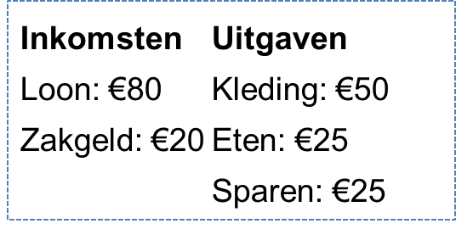
Miljoenennota
• In de Miljoenennota staat wat plannen van de regering gaan kosten
• Het koffertje van de Minister van Financiën: begroting en uitleg
• Ook is er een begroting bij: een overzicht van inkomsten en uitgaven van de rijksoverheid (zoals hieronder een voorbeeld-begroting van een jongere)
• De uitleg staat in de Miljoenennota
Notes:
Uitleg van de Miljoenennota (met filmpje). Begroting kan uitgelegd worden met het voorbeeld, maar in sommige klassen is dat niet meer nodig. Wel goed om uit te leggen dat het dus gaat om inkomsten en uitgaven van de overheid.

Slide 5
Geld voor...
• Bedenk drie zaken waar de overheid geld aan uitgeeft.
Notes:
Denk met leerlingen na waar de overheid geld aan uitgeeft. Laat leerlingen dit eerst zelf of gezamenlijk bedenken.

Slide 6
Geld van...
• Bedenk drie manieren hoe de overheid geld ‘krijgt’.
Notes:
Denk met leerlingen na hoe de overheid aan geld komt. Leerlingen zullen met ‘belastingen’ komen, maar probeer ze iets specifieker te laten denken.

Slide 7
Miljoenennota van 2024
Notes:
Als de overheid €1000 uit zou geven, zou het er zo uit zien. Leg leerlingen uit dat dit de relatieve verdeling is van de miljoenennota en probeer daarna het gesprek aan te gaan. Mogelijke vragen zijn:
- Wat betekent de €11 rentelasten?
- Waar geeft de overheid het meeste geld aan uit (in 2021)? Hoe komt dat?
- Wat vind je ervan dat de overheid meer uitgeeft aan Zorg dan aan Onderwijs?
- Wat vind je ervan dat de overheid minder uitgeeft aan Infrastructuur dan aan Justitie?
- Moet de overheid meer of minder uitgeven aan Defensie?
- Waar zou jij meer aan uitgeven?
- Waar zou jij minder aan uitgeven?

Slide 8
Miljoenennota van dit jaar?
Notes:
Aangezien we een actuele weergave willen geven, kan je hier een actueel nieuwsitem plakken over de verwachtingen van de Miljoenennota voor 2025.

Slide 9
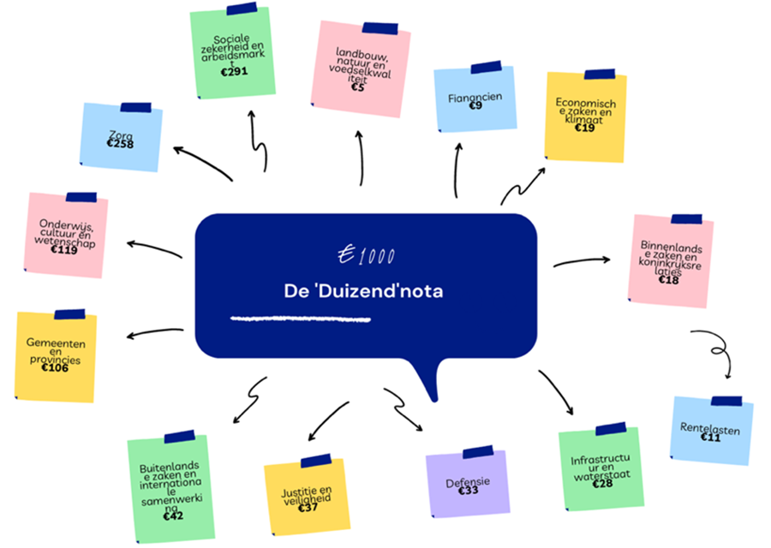
Duizend euro
• Als de overheid €1000 uit zou geven, zou dat zo kunnen zijn.
Notes:
Als de overheid €1000 uit zou geven, zou het er zo uit zien. Leg leerlingen uit dat dit de relatieve verdeling is van de miljoenennota en probeer daarna het gesprek aan te gaan. Mogelijke vragen zijn:
-Wat betekent de €11 rentelasten?
-Waar geeft de overheid het meeste geld aan uit (in 2021)? Hoe komt dat?
-Wat vind je ervan dat de overheid meer uitgeeft aan Zorg dan aan Onderwijs?
-Wat vind je ervan dat de overheid minder uitgeeft aan Infrastructuur dan aan Justitie?
-Moet de overheid meer of minder uitgeven aan Defensie?
-Waar zou jij meer aan uitgeven?
-Waar zou jij minder aan uitgeven?

Slide 10
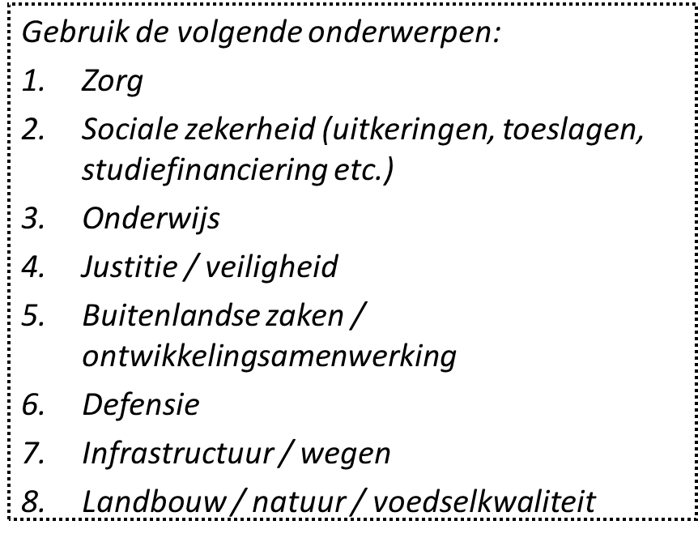
'Duizend'nota
• Maak nu je eigen ‘Duizend’nota.
• Vergelijk die van jou met die van je buur en maak er samen één ‘Duizend’nota van.
Notes:
Laat leerlingen eerst individueel een duizend-nota maken en daarna samen met de buur een gezamenlijk duizend-nota.

Slide 11
Kijkvragen Prinsjesdag
Botsingen
Welke waarde(n) of belangen herken je bij het kabinet?
Welke waarde(n) of belangen herken je bij partijen?
Redeneren
Beschrijf twee maatschappelijke vraagstukken die aan bod komen.
Noem twee verschillende oorzaken bij een vraagstuk.
Licht toe welk standpunt beter bij links en welke beter bij rechts past.
Maak een aswb-schema van een dilemma voor het kabinet.
Noem twee verschillende oplossingen bij een vraagstuk.
Licht toe of de genoemde oplossing beter bij links of bij rechts past.
Maak een aswb-schema van een botsing.
Kijk met een ‘maatschappijleer-bril’ naar Prinsjesdag en/of de Algemene Beschouwingen
Notes:
Deze opdracht kan als evaluatie op Prinsjesdag en de Algemene Beschouwingen worden gebruikt. Dit kan ook meegegeven worden als huiswerkopdracht: bekijk thuis het nieuws en kies één van beide vraagkolommen om ondertussen in te vullen.

Slide 12
Evaluatie 1,2,3
Schrijf op het papier
1: je eerste gedachte bij wat je gehoord/gedaan hebt
2: twee wensen, suggesties, ideeën die deze les nog beter hadden kunnen maken
3: drie zaken die je anders, meer zou willen in de lessen

